Slide 1



Smart Bin

Slide 2
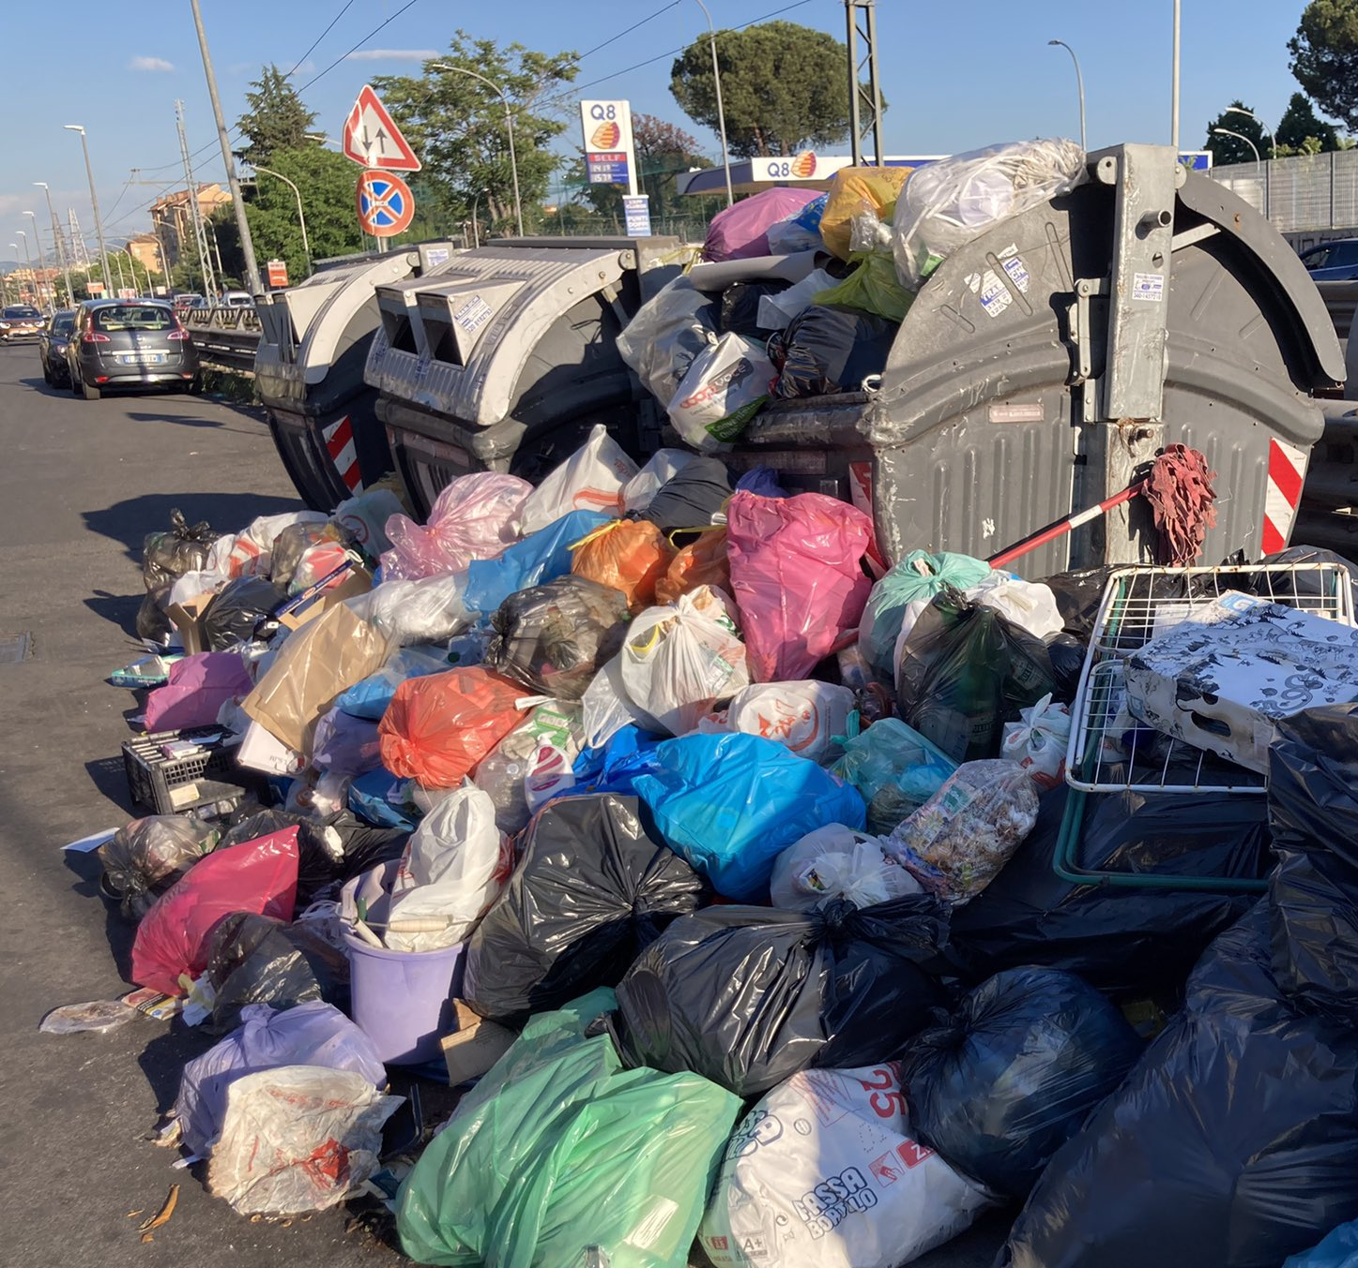
Problema della gestione dei rifiuti
PROBLEMA
La gestione dei rifiuti può creare problemi economici e ambientali, quando non è organizzata per garantire la massima efficienza.
Inefficienze nella raccola dei rifiuti
Costi elevati
Inquinamento
Pattumi pieni e/o rovesciati e/o incendiati

Slide 3

Le nostre soluzioni
Soluzione 1
Soluzione 3
Rilevare lo stato di riempimento dei bidoni
Gestire l’accesso ai bidoni tramite tessera contactless
Soluzione 2
Soluzione 4
Ottimizzare la logistica di raccolta proponendo il “routing” ottimale per i mezzi
Avvisare gli operatori in caso di manomissione del bidone

Slide 4
Smart bin: benefici nella gestione dei rifiuti intelligente
Immediatezza e trasparenza dei dati
Riduce l’inquinamento ambientale individuando percorsi più convenienti
I cestini intelligenti consentono al team di gestione dei rifiuti di accedere ai dati sempre e ovunque, attraverso tecnologie in cloud e l’uso di smartphone o tablet.
Le aziende possono pianificare le rotte dei loro veicoli riducendo i tempi e la frequenza di svuotamento. Meno mezzi in movimento, meno consumi di energia e risorse.
Identificazione degli utenti che buttano la spazzatura
Migliora l’efficienza dei processi
RFID (Radio Frequency Identification) consente l’identificazione dell’utente che vuole buttare la spazzatura, così da permettere l’accesso al bidone solo agli utenti autorizzati
L’accesso ai dati in tempo reale e le previsioni di riempiemento consentono di migliorare la gestione dei rifiuti aumentandone l’efficienza e l’efficacia

Slide 5


Vantaggi ambientali e sociali
Controllo puntuale del territorio
Contenimento dei consumi e dell’usura dei mezzi
Minor spargimento di rifiuti nelle zone limitrofe ai cassonetti
Riduzione delle emissioni di CO2
Pronto intervento in caso di rovesciamento o incendio
Città più pulite

Slide 6
Smart Bin
Alimentazione solare
Il bidone viene alimentato con l’energia del sole, grazie a un piccolo ed efficiente pannello solare
Monitoraggio dell’inclinazione
Inclinazione anomala del bidone viene subito segnalata tramite
Sensore RFID
RFID permette di gestire l’accesso degli utente al bidone
Apertura automatica del coperchio
A seguito dell’autorizzazione utente e se il bidone non è manomesso o pieno, il coperchio si apre in automatico
Rilevazione del livello di riempimento
Display
Il display del bidone permette di visualizzarne il livello di riempimento, la temperature, il livello della batteria. Inoltre, nel caso in cui sia pieno visualizza l’indirizzo del vicjno con un bidone della stessa tipologia in cui l’utente può gettare la spazzatura
Monitoraggio del livello di CO2
Un livello anomalo di CO2, in caso di incendio, viene subito segnalato tramite Telegram

Slide 7

Servizi
Caption 1
This slide is an editable slide with all your needs.
Caption 2
This slide is an editable slide with all your needs.
Caption 3
This slide is an editable slide with all your needs.

Slide 8

Thank you
Address
Email Id
Contact no
Address of the company
Company@email.com
123467894

